Slide 1
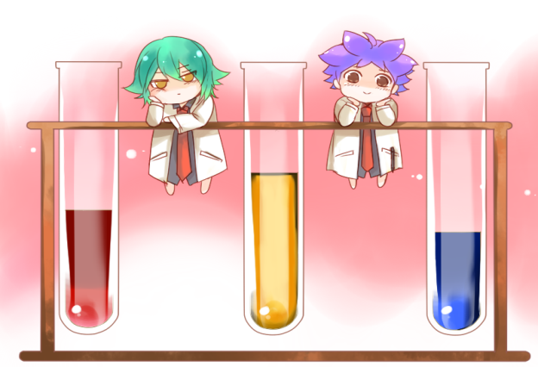
Môn Tiếng Việt

Slide 4
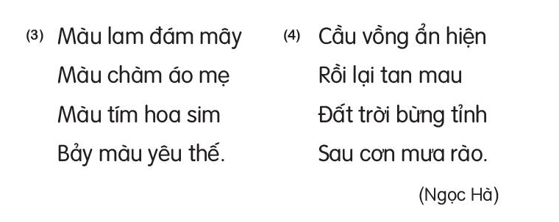

Slide 6
trời
bơi
ưa

Slide 7
TRÒ CHƠI LẬT MẢNH GHÉP
1
1
2
3
2
3

Slide 8
Cầu vồng thường xuất hiện khi nào?
Khi vừa mưa lại nắng
HẾT GIỜ
Quay về

Slide 9
Cầu vồng có mấy màu, đó là những màu nào?
Cầu vồng có 7 màu: màu đỏ, cam, vàng, xanh lá cây, xanh lam, chàm, tím
HẾT GIỜ
Quay về

Slide 10
Câu thơ nào cho thấy cầu vồng thường xuất hiện và tan đi rất nhanh?
Cầu vồng ẩn hiện
Rồi lại tan mau
HẾT GIỜ
Quay về

Slide 11
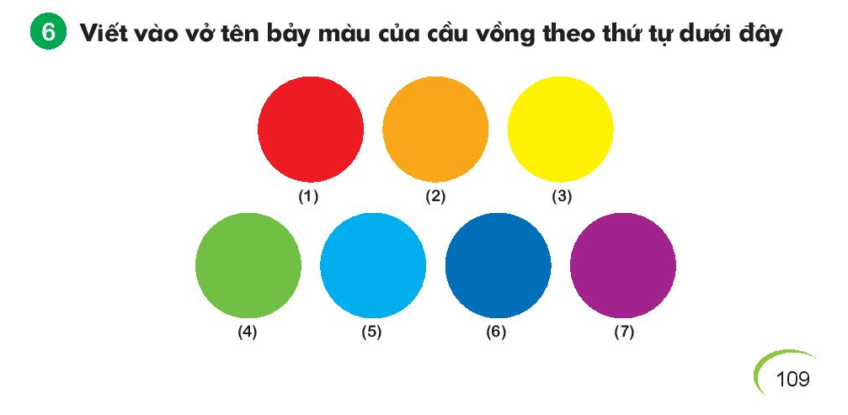

Slide 12
CẢM ƠN THẦY CÔ
VÀ CÁC EM HỌC SINH
The end

